Slide 1
车载FMCW雷达信号处理简介
南京楚航科技有限公司

Slide 2

CONTENTS
目录
01
FMCW简介
04
速度测量
02
FFT简介
05
角度估计
03
距离测量
06
目标检测

Slide 3
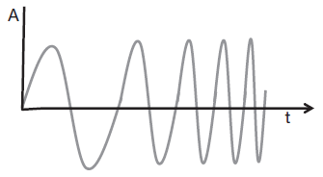
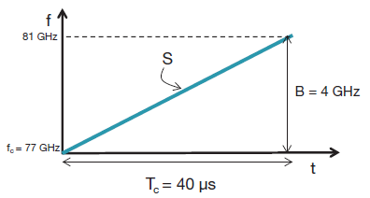
01 FMCW简介
FMCW雷达系统所用信号的频率随时间变化呈线性变化，通常称这种信号为啁啾（Chirp）信号。
图1.1 Chirp信号时域
图1.2 Chirp信号频域

Slide 4
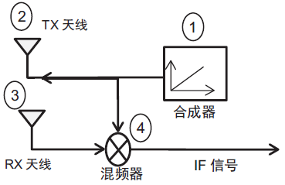
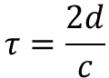
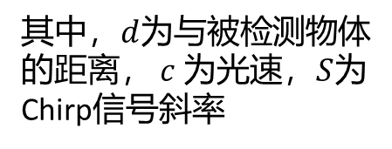
01 FMCW简介
合成器生成一个线性调频脉冲。
该线性调频脉冲由发射天线（TX 天线）发射。
物体对该线性调频脉冲的反射生成一个由接收天线（RX 天线）捕捉的反射线性调频脉冲。
“混频器”将 RX 和 TX 信号合并到一起，生成一个中频 (IF) 信号。
$$τ=\frac{2d}{c}$$
其中，$d$为与被检测物体的距离， $c$ 为光速，$S$为Chirp信号斜率
图3 单一目标信号频率固定
图2 FMCW雷达框图

Slide 5
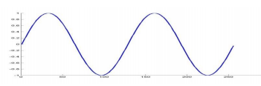
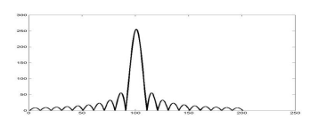
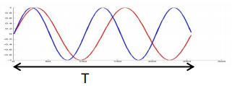
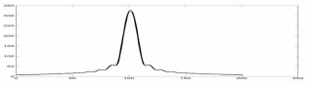
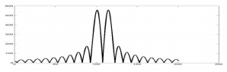
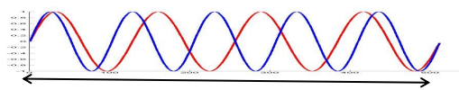
02 FFT简介
单一目标
图4.1 单目标时域
图4.2 单目标频域
FFT
双目标
图5.2 双目标频域1
图5.1 双目标时域1
2T
图6.1 双目标时域2
图6.2 双目标频域2
可分辨频率差 > 1/采样长度

Slide 6
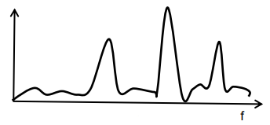
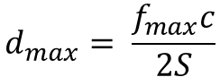
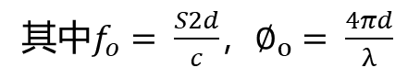
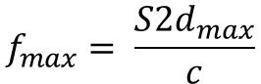
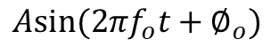
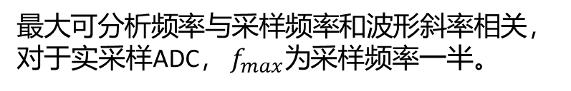
03 距离测量
由于不同距离目标对应不同频率，因此最大探测距离受限于最大可分析频率
单一目标，IF信号为正弦波
$$Asin(2πf_{o}t+∅_{o})$$
$$f_{max}= \frac{S2d_{max}}{c}$$
$$d_{max}= \frac{f_{max}c}{2S}$$
其中$f_{o}= \frac{S2d}{c}$，$∅_{o}= \frac{4πd}{λ}$
最大可分析频率与采样频率和波形斜率相关，对于实采样ADC， $f_{max}为$采样频率一半。
FFT
图7 多目标信号示意

Slide 7
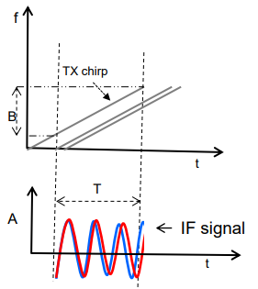
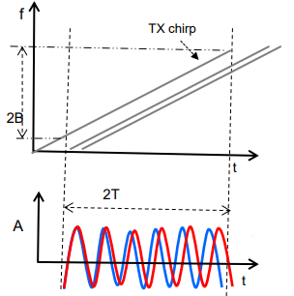
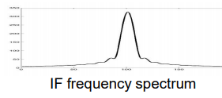
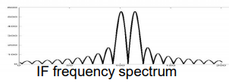
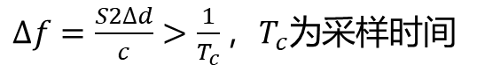
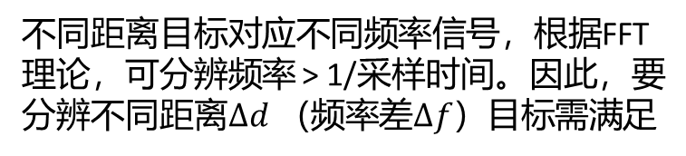
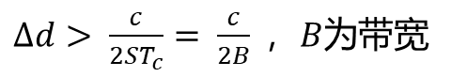
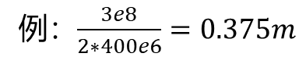
03 距离测量
不同距离目标对应不同频率信号，根据FFT理论，可分辨频率 > 1/采样时间。因此，要分辨不同距离$∆d$（频率差$∆f$）目标需满足
$∆f=\frac{S2∆d}{c}>\frac{1}{T_{c}}，T_{c}为$采样时间
$∆d> \frac{c}{2ST_{c}}= \frac{c}{2B} ，B为$带宽
所以，距离分辨率跟只与带宽相关。
注意，此处的距离分辨率即为我们常说的距离步进，实际测试时分辨能力在理论分辨率的1.5倍附近。
例：$\frac{3e8}{2∗400e6}=0.375m$
图8 双目标分辨示意

Slide 8
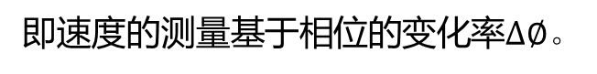
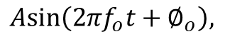
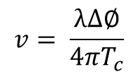
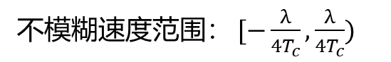
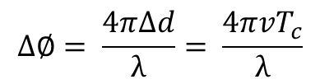
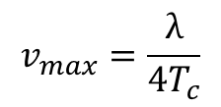
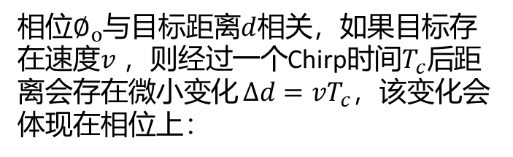
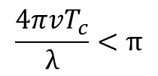
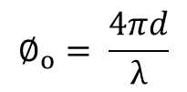
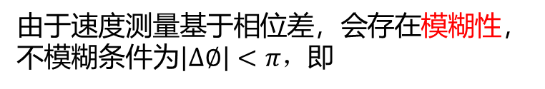
04 速度测量
根据单目标信号表达式
$$∅_{o}= \frac{4πd}{λ}$$
$$Asin\left(2πf_{o}t+∅_{o}\right),$$
相位$∅_{o}$与目标距离$d$相关，如果目标存在速度$v$，则经过一个Chirp时间$T_{c}后$距离会存在微小变化 $∆d=vT_{c}$，该变化会体现在相位上：
$$∆∅= \frac{4π∆d}{λ}= \frac{4πvT_{c}}{λ}$$
图9 带速度目标不同Chirp的相位
可推出：
由于速度测量基于相位差，会存在模糊性，不模糊条件为$\left|∆∅\right|<π，$即
$$v= \frac{λ∆∅}{4πT_{c}}$$
$$\frac{4πvT_{c}}{λ}<π$$
$$v_{max}=\frac{λ}{{4T}_{c}}$$
即速度的测量基于相位的变化率$∆∅。$
不模糊速度范围： $[−\frac{λ}{{4T}_{c}},\frac{λ}{{4T}_{c}})$

Slide 9
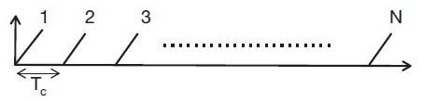
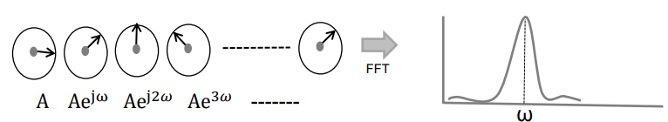
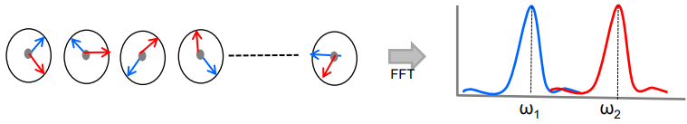
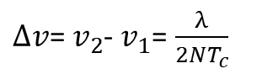
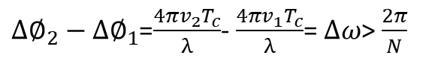
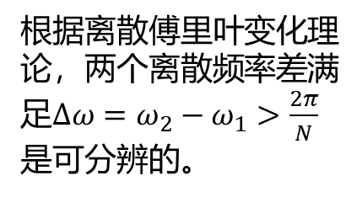
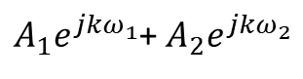
04 速度测量
利用多个Chirp即可获得多个相位信息。
进行FFT即可将相位变化体现在频率上。
根据离散傅里叶变化理论，两个离散频率差满足${∆ω=ω}_{2}−$ $ω_{1}>\frac{2π}{N}$是可分辨的。
$∆∅_{2}−∆∅_{1}$=$\frac{4πv_{2}T_{c}}{λ}$- $\frac{4πv_{1}T_{c}}{λ}$= $∆ω$> $\frac{2π}{N}$
$∆v$= $v_{2}$- $v_{1}$= $\frac{λ}{2NT_{c}}$
速度分辨率与Chirp总时间成反比，因此增加Chirp数可提高速度分辨率。
$A_{1}e^{jkω_{1}}$+ $A_{2}e^{jkω_{2}}$
图10 多个Chirp进行FFT测量速度

Slide 10
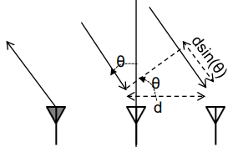
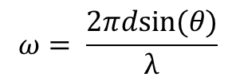
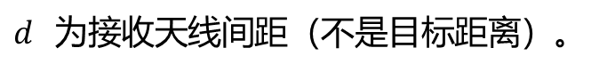
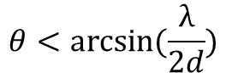
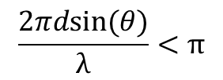
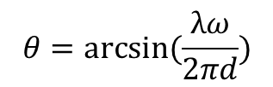
05 角度估计
与速度类似，角度的估计也基于相位变化，同样存在模糊性。不模糊条件为：
TX
RX1
RX2
图11 测角示意
$$\frac{2πdsin(θ)}{λ}<π$$
目标到不同接收天线的距离存在差异，该差异会造成目标回波到达不同接收天线时间不同并体现在信号的相位上。
$$θ<arcsin⁡(\frac{λ}{2d})$$
$$ω= \frac{2πdsin(θ)}{λ}$$
当天线间距为半波长时，不模糊区间为±90°。
$$θ=arcsin⁡(\frac{λω}{2πd})$$
$d$为接收天线间距（不是目标距离）。

Slide 11
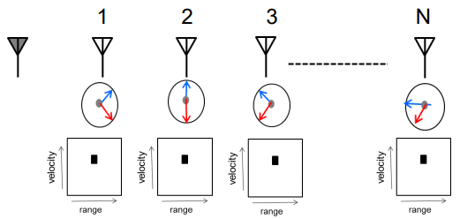
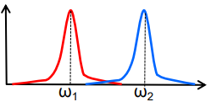





05 角度估计
$$∆ω=\frac{2πd}{λ}\left(\sin\left(θ+∆θ\right)−\sin\left(θ\right)\right)$$
$≈\frac{2πd}{λ}cos⁡(θ)∆θ$
与速度类似，两角度可分辨需满足：
$$∆ω>\frac{2π}{N}$$
FFT/DBF
$$\frac{2πd}{λ}\cos\left(θ\right)∆θ>\frac{2π}{N}$$
$$∆θ>\frac{λ}{Nd\cos\left(θ\right)}$$
角度分辨能力由天线孔径决定与目标所在角度相关。
图12 多目标示意
例$：\frac{λ}{7∗0.5λcos(0)}=0.2857rad=16.37°$

Slide 12

06 目标检测
根据配置好的波形，ADC采样（通常一维FFT在采样时实时完成）后进行信号处理。
图13 FMCW 传感器的射频、模拟和数字组件
1D FFT
2D FFT
非相参（相参）积累
CFAR
距离、速度、角度等计算
后续处理
图14 常规处理流程

Slide 13



06 目标检测
恒虚警检测（CFAR）：根据幅值矩阵中目标位置的周边信息判断目标位置是否输出的方法。由于幅值矩阵中不同位置的噪声/杂波水平不一致，CFAR根据目标位置计算局部阈值的方式能在有效检测目标的情况下降低虚警率。
非相参/相参积累：将不同通道的数据进行积累以提高目标信号的信噪比，增加目标检测的鲁棒性。
图15 积累后的幅值矩阵
图16 CFAR取点（左）与检测（右）

Slide 14

06 目标检测
另一种常见的检测流程是1DFFT之后进行角度维的计算，获取距离-方位（R-θ）热图，在R-θ热图上进行目标检测。这种方式常用于低速场景，例如乘员检测。
1D FFT
杂波抑制
DOA谱计算
Ｒ－θ热图
目标检测
图18 R-θ方式处理流程
图17 乘员检测场景

Slide 15


南京 | 上海 | 合肥 | 安庆 | 斯图加特
南京楚航科技有限公司
NANJING CHUHANG TECHNOLOGY CO.,LTD.
电话：025-58189844
网址：www.chuhang.tech
地址：南京市江北新区团结路100号共享空间12楼

